Slide 1

POSTNATÁLNE OBDOBIE
Mgr. Ivana Sokolská

Slide 2
OBDOBIA:
NOVORODENECKÉ (po 1.mesiac)
DOJČENSKÉ (2. – 12.mesiac)
BATOLIVÉ O. (1.rok – 3.rok)
PREDŠKOLSKÝ VEK (3.rok – 6.rok)
MLADŠÍ ŠKOLSKÝ VEK (6.rok – 12.rok)
STARŠÍ ŠKOLSKÝ VEK (12.rok – 15. rok)
ADOLESCENCIA (dorastové obd.) (15. – 20.rok)
OBDOBIE DOSPELOSTI (20.rok – 60.rok)
Obd.plnej dospelosti (20.-30.rok)
Obd. Zrelosti (30. – 45. rok)
obd.stredného veku (45. – 60.)
OBDOBIE STAROBY (nad 60 rokov)

Slide 3
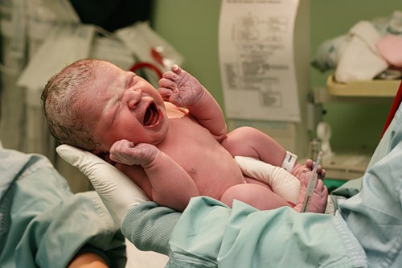

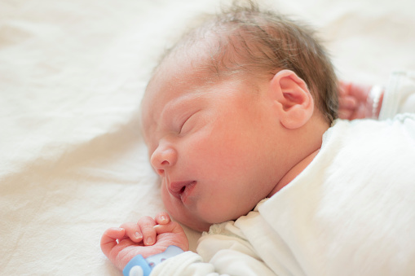
NOVORODENECKÉ OBDOBIE
Smolka
Veľká hlava, dlhý trup,
krátke končatiny

Slide 4
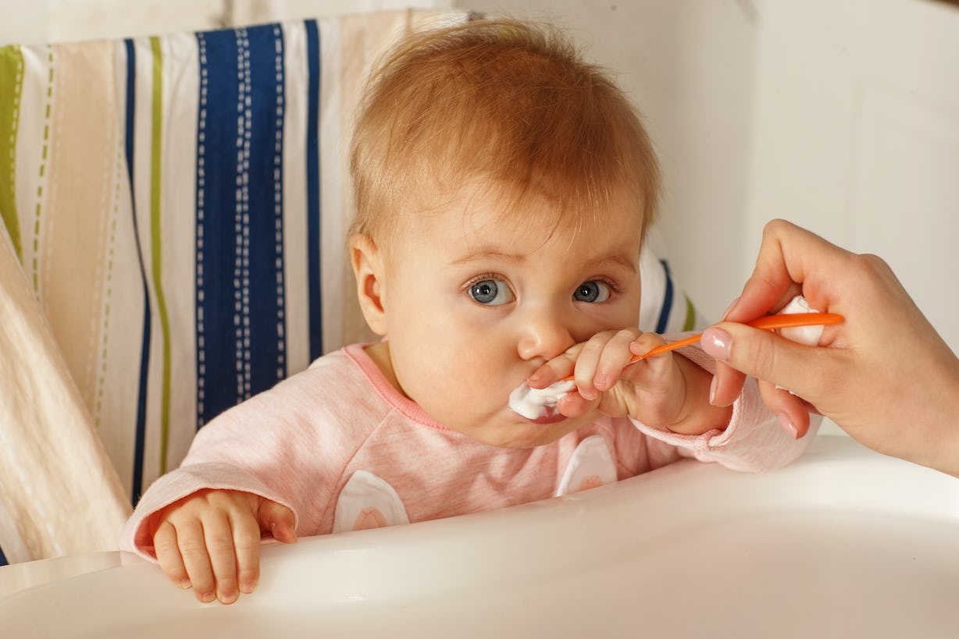
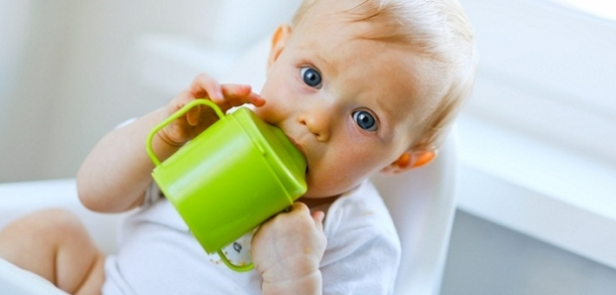
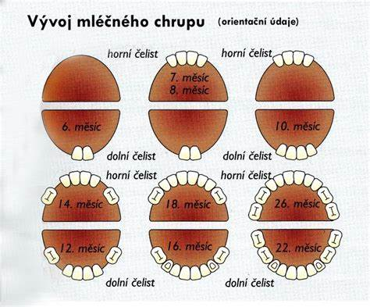
DOJČENSKÉ OBDOBIE

Slide 5

BATOLIVÉ OBDOBIE
-Dieťa sa osamostatňuje v základných životných funkciách (chôdza, reč, prijímanie potravy, hygiena).
-Rozvíja sa reč a tým aj osobnosť dieťaťa

Slide 6
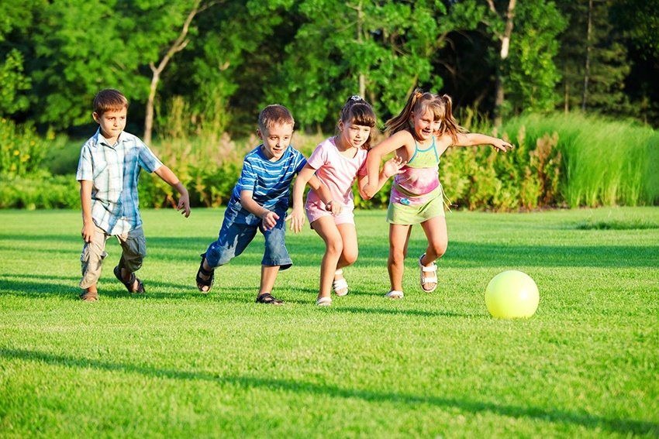
PREDŠKOLSKÝ VEK
Znižuje sa tempo rastu a mení sa proporcionalita tela.
Dieťa je vytiahnuté, má štíhly trup s dlhšími koncatinami a
menšou hlavou.

Slide 7

MLADŠÍ ŠKOLSKÝ VEK
- ukončuje sa osifikácia kostí - prejavuje sa rastovým a vývinovým pokojom
- rozvíjajú sa záujmy a osobnosť dieťaťa

Slide 8

STARŠÍ ŠKOLSKÝ VEK
- prebieha dospievanie - rast je nerovnomerný, narušuje sa pohybová koordinácia - charakteristické je zrýchlenie rastu a rozvoj pohlavných žliaz

Slide 9

ADOLESCENCIA =dorastové obd.
- vrcholí psychický aj fyzický vývin
- pohyby sú koordinovanejšie
- osifikujú sa rastové chrupky kostí
- nastáva postupné odpútavanie sa od rodiny, vytvára sa vzťah k opačnému pohlaviu
- treba sa venovať výchove k manželstvu a rodičovstvu

Slide 10

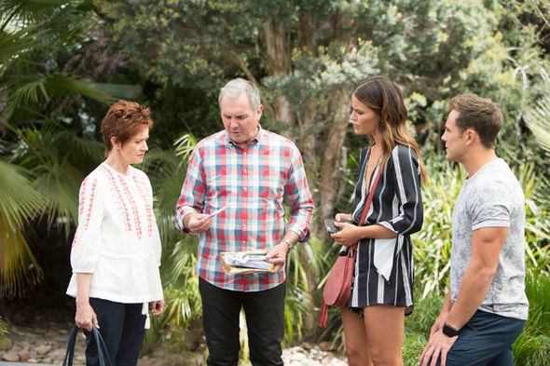
OBDOBIE DOSPELOSTI

Slide 11

OBDOBIE STAROBY
- ochabuje činnost orgánov, nastávajú degeneratívne zmeny - prejavuje sa zníženou odolnosťou voči infekciám, spomaleným hojením rán - zhoršuje sa zmyslové vnímanie - pre starého človeka je dôležité, aby cítil lásku blízkych

